Slide 1
Наши уроки биологии

Slide 2
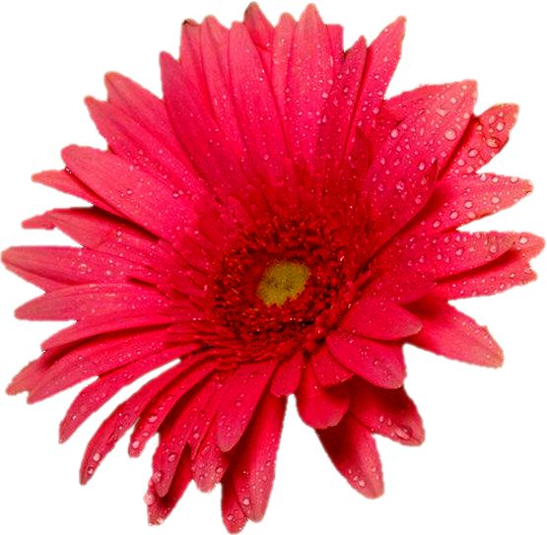
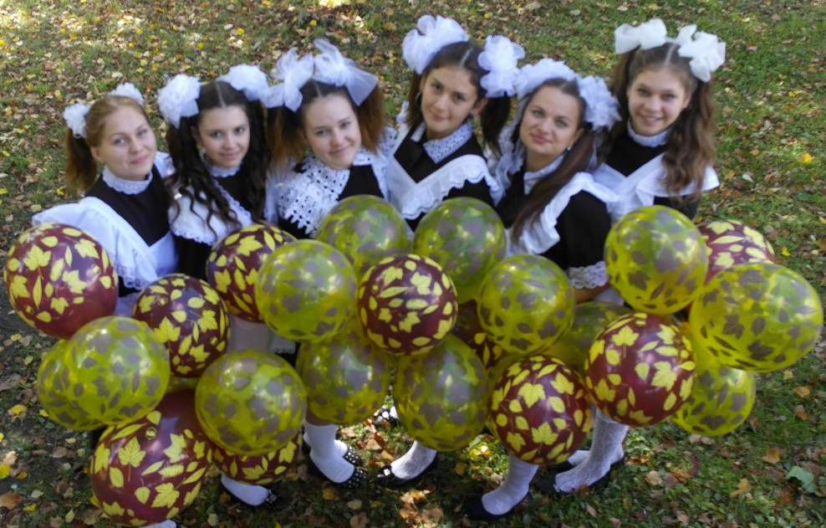
Биология
Биология – наука о живом. И о мире том, где мы живем. Все живое в мире нам сродни: Мы такие в мире не одни!

Slide 3
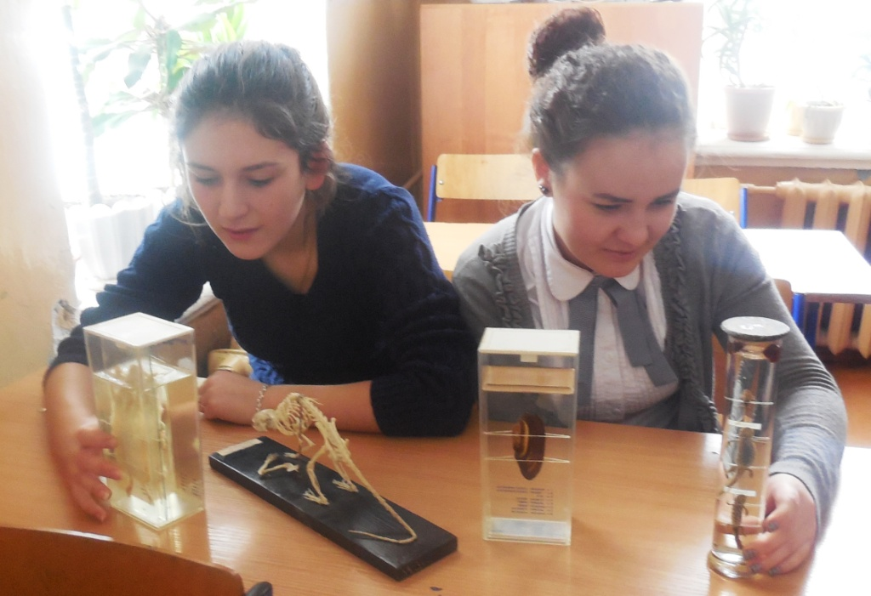
Изучение эволюции животных
Изучаем всё живое, Кабинет наш, как музей, Тут гербарии, картины, В формалине тела змей)))

Slide 4
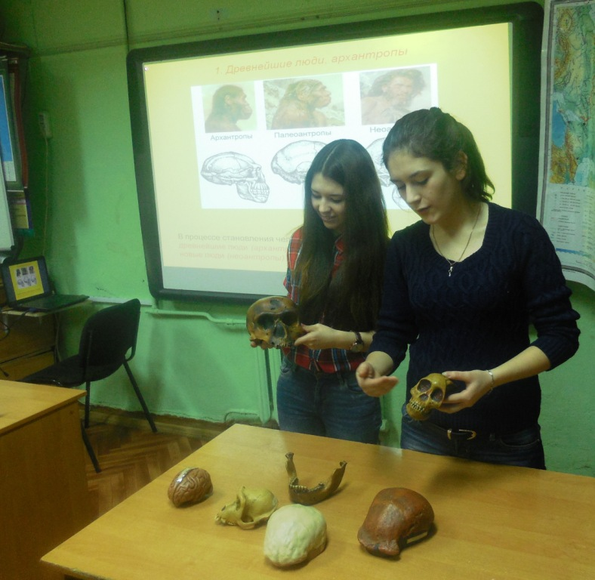
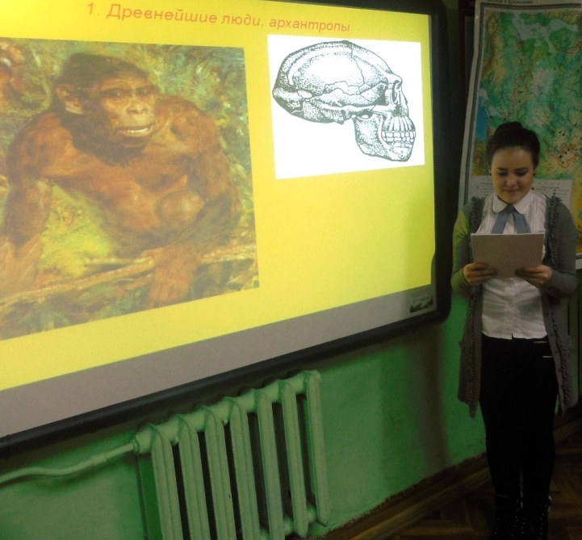
Изучение эволюции человека
Человек, как часть природы, Должен знать её отлично: Как в природе всё проходит Слаженно и гармонично.

Slide 5
Современные технологии в помощь биологии
В таинство жизни, в строение клетки Нас посвятили, и слушали детки, Как в мотылька превратится личинка, И что в цветочке есть пестик с тычинкой.

Slide 6
Генетика
Пусть генетика поможет Вам открытье совершить, В ДНК сплетеньях сложных Тайну жизни приоткрыть!

Slide 7
Лабораторные работы по биологии
С лука сняли кожицу – тонкую, бесцветную,
Положили кожицу на стекло предметное,
Микроскоп поставили, препарат – на столик,
Объектив направили, глядь, а лук из долек!

Slide 8
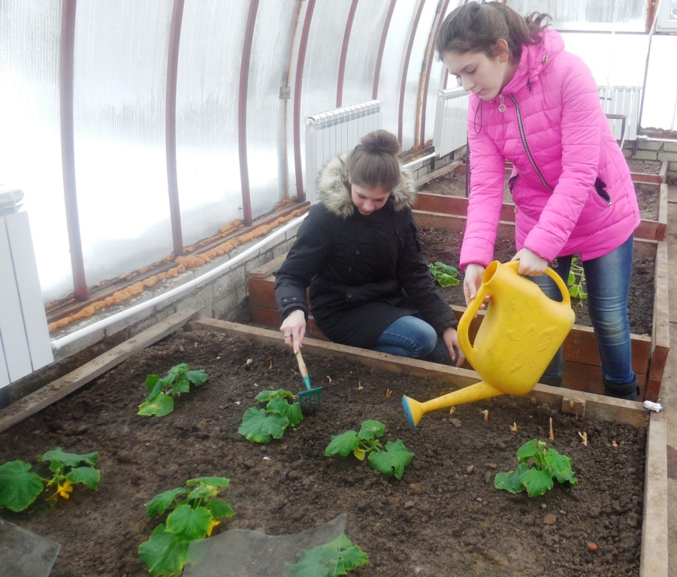
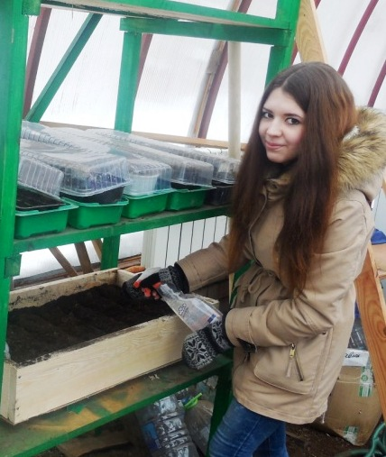
Наша теплица
Здесь проходят практические работы по биологии и занятия биологических кружков

Slide 9
Курс «Ландшафтный дизайн»
Наши девочки занимались ландшафтным дизайном

Slide 10
Наши результаты
Дипломанты 2 и 4 туров областной эколого-биологической викторины;
Победители и призеры международного конкурса «Колосок»

Slide 11
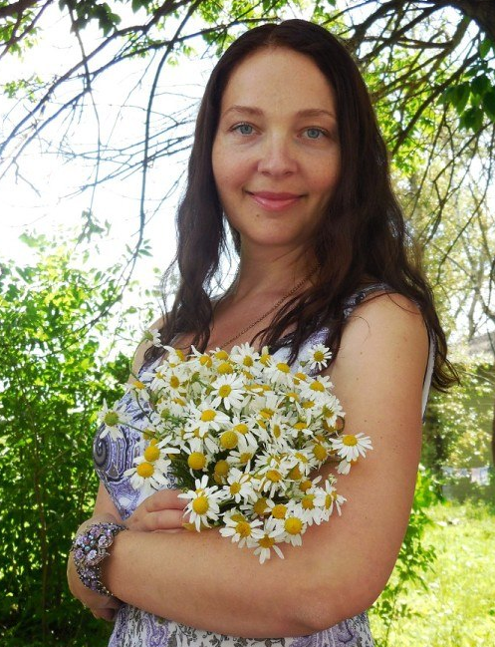
Наш учитель Оксана Викторовна
Вы совсем не строгие - учитель биологии! Как музей ваш кабинет, Есть там новенький скелет, Множество таблиц у вас, Редкие растения, И отличное всегда Ваше настроение!

Slide 12
Наши пожелания
Быть человечней биология научит, Не разрушая только созидать. Любить природу каждый, кто обучен, Вреда не станет в мире добавлять. Мы можем лишь добавить поздравленья И пожеланья бодрости и сил. Здоровья вам, удачи и везенья, Чтобы успех повсюду с вами был!

Slide 13
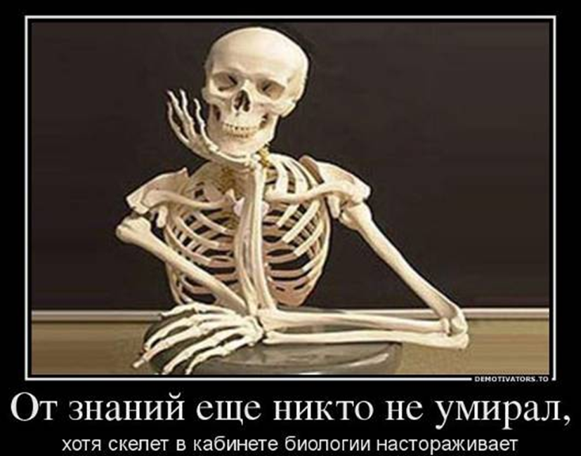
Ресурсы
fon.presen.ru

